Slide 1
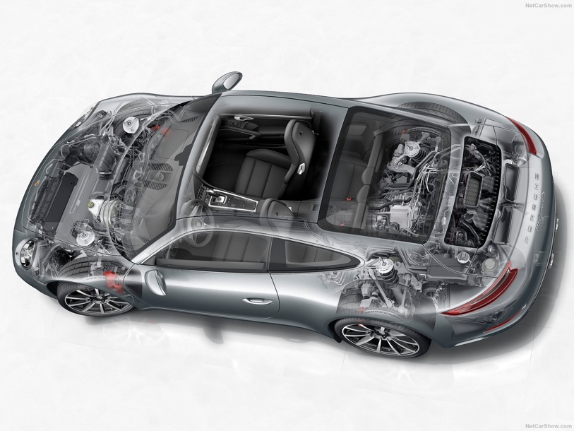
01 制造系统导言 01 Introduction to Manufacturing Systems
工业系统基础 Basics of Industrial Systems
Building a miniature manufacturing system 小型制造系统沙盘
王德宇 清华大学基础工业训练中心

Slide 2
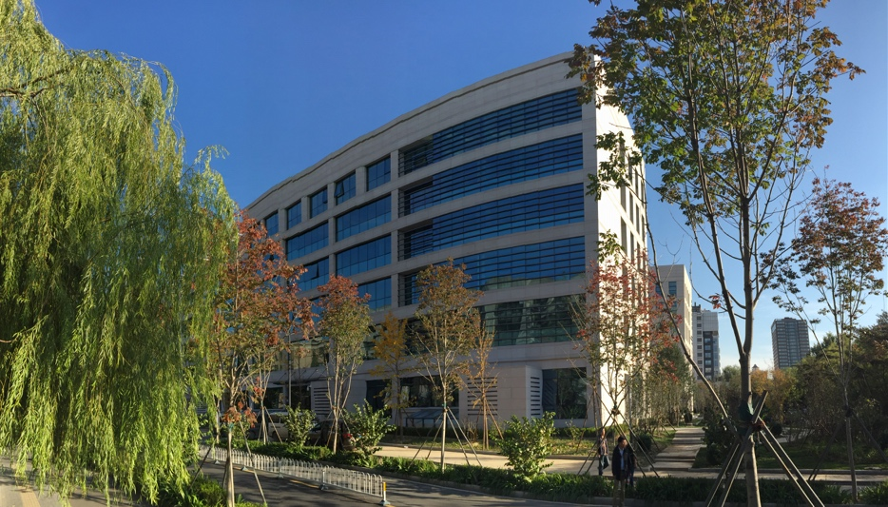
教师信息
Email：wdy@tsinghua.edu.cn
电话：6279 7448
办公室地点：李兆基科技大楼B643-1（大楼西北区）
Office hour：Tuesday 16:00-17:00，或其他单独约定时间

Slide 3
课程信息
工业系统基础 Basics of Industrial Systems
3学分，48学时
阶段一：名家讲座，了解产业系统，提高工程认识
阶段二：剖析产业案例，了解系统工程思维
阶段三：开展团队小组研讨，实践工程项目
课内15学时，课外50学时

Slide 4
课程教学安排
课程内容
第一节
制造系统导言，1’
第二节
系统组件纵览，1’
第三节
布局、持续改善与信息化，1’
第四节
人因学与人机工程，1’
第五节
向更高效的未来制造迈进，1’
实践环节
第一节
认识各类工业系统组件，2’
第二节
认识中心拥有的各类设备，1’
开始搭建工业系统沙盘，1’
第三节
继续搭建沙盘，2’
第四节
尝试不同布局，计算系统效率，2’
第五节
讨论及成果展示，2’
＊内容后的数字代表课时数

Slide 5
教学日历
周次 | 日期 | 课程安排
3 | 3.11 | 课程案例考察
9 | 4.18-4.22 | 1-制造系统导言
10 | 4.25-4.29 | 2-系统组件纵览
11 | 5.5-5.6 | 3-布局、持续改善与信息化
12 | 5.9-5.13 | 4-人因学与人机工程
13 | 5.16-5.20 | 5-向更高效的未来制造迈进
14 | 5.27 | 统一汇报展示

Slide 6
课程考核
作业及展示均以小组为单位（每组3-4人）
课下作业——40%
1）课后调研报告，第一节课后
2）编写中心工业系统组件MediaWiki条目，第二节课后
3）搭建系统介绍，第二节课后
4）未来制造企业蓝皮书，第五节课后期末上交
期末展示——30%
未来现代化企业发展思路
平日表现——30%
DON’T BE LATE!

Slide 7
本课程中，你将会学到……
关于制造系统的基本知识
制造企业管理与业务改善的主要手段
其他技能
机电系统搭建
编程
Wiki格式文档的编辑
团队研讨方法
……

Slide 8
CH01 制造系统导言

Slide 9
想一想你身边的物品……
说说有哪些是制造业生产出来的产品
有哪些共同点？
有哪些差异？

Slide 10
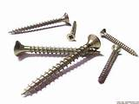
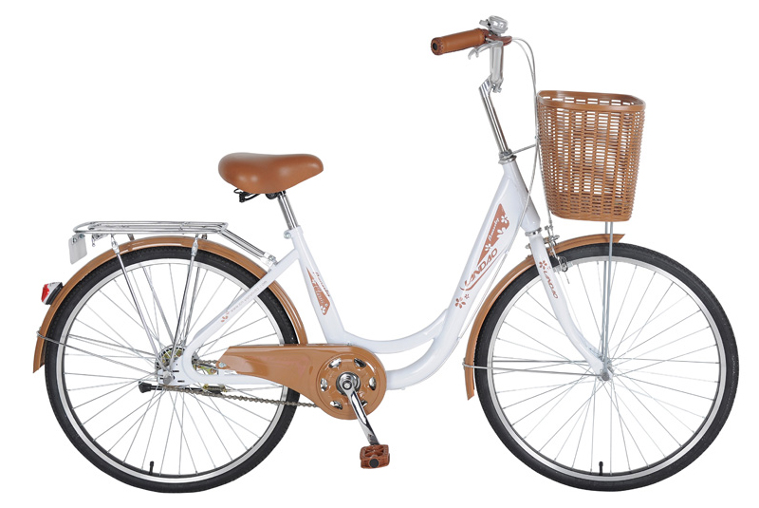

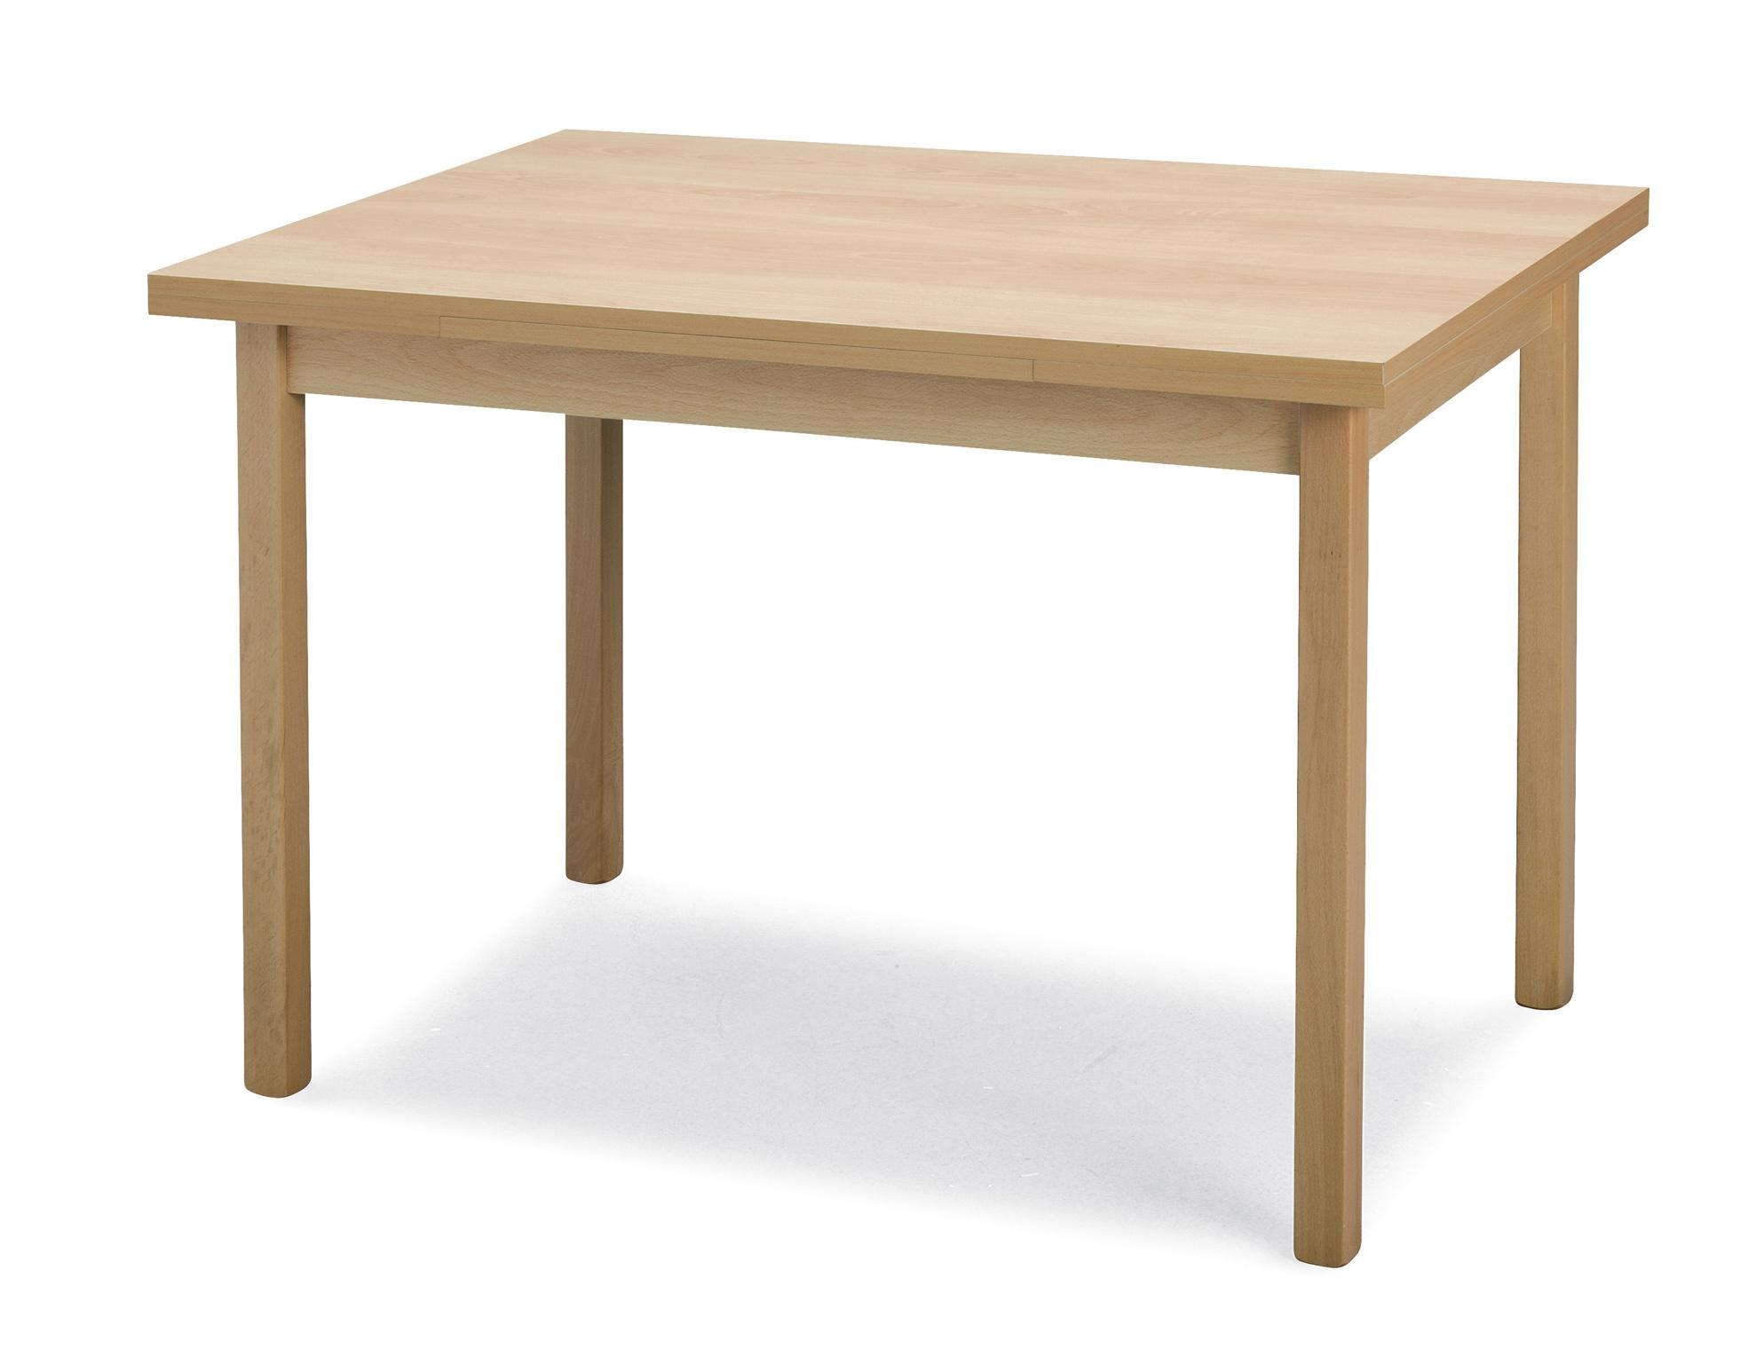

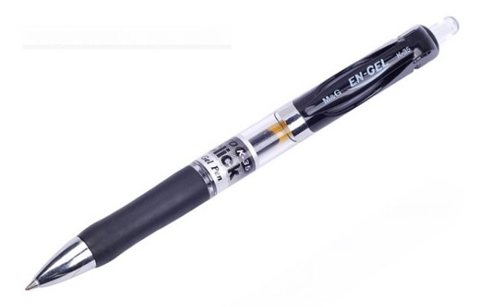
所谓“制造”
自然界中不存在的物品
从原材料转化而来
形状改变
组合、装配
有些产品只有一个组成部分
例如钉子、勺子、纸张……
有些产品则由不同部件组成
例如自行车、桌子、中性笔、电脑……
这些产品的生产过程即为制造过程

Slide 11
制造的过程都包含哪些环节？

Slide 12
制造的过程都包含哪些环节？
总的来说，制造是一个提高附加值的过程
陶土——瓷碗——带包装的瓷碗
一个完整的制造环节包含如下生产作业活动：
产品设计
工艺设计
原材料采购与物流
生产计划
机加工及材料成型加工
装配
营销
销售
配送
客户服务
……

Slide 13
制造的过程都包含哪些环节？
总的来说，制造是一个提高附加值的过程
陶土——瓷碗——带包装的瓷碗
一个完整的制造环节包含如下生产作业活动：
产品设计
工艺设计
原材料采购与物流
生产计划
机加工及材料成型加工
装配
营销
销售
配送
客户服务
……

Slide 14
视频：超级工厂

Slide 15
工业制成品
离散生产
单件产出的，例如电视机
连续生产
啤酒

Slide 16
常见的工业系统组件
加工制造设施及设备
材料成型
机械加工
装配工作站
……
配套辅助设施及设备
传送带
工装（夹具）
工业机器人
货架
叉车
托盘
检测设备
计算机系统
……

Slide 17
如何排布组合这些设施？
设施布局（facilities layout）
基本环节
原材料——原材料仓储
物料配送
在制品库存
加工制造、装配
检测与质量检验
成品库存

Slide 18
如何排布组合这些设施？
根据

Slide 19
参考资料
制造工程与技术，S. Kalpakjian，S.R. Schmid，清华大学出版社
工厂物理学——制造企业管理基础，W.J. Hopp，M.L. Spearman，清华大学出版社
生产与运作分析，S. Nahmias，清华大学出版社
方法、标准与作业设计， B. Niebel，A. Freivalds，清华大学出版社
自动化、生产系统与计算机集成制造，M.P. Groover，清华大学出版社
仿真建模与分析，A.M. Law，清华大学出版社

Slide 20
本周作业

